Slide 1


Slide 2


Slide 3
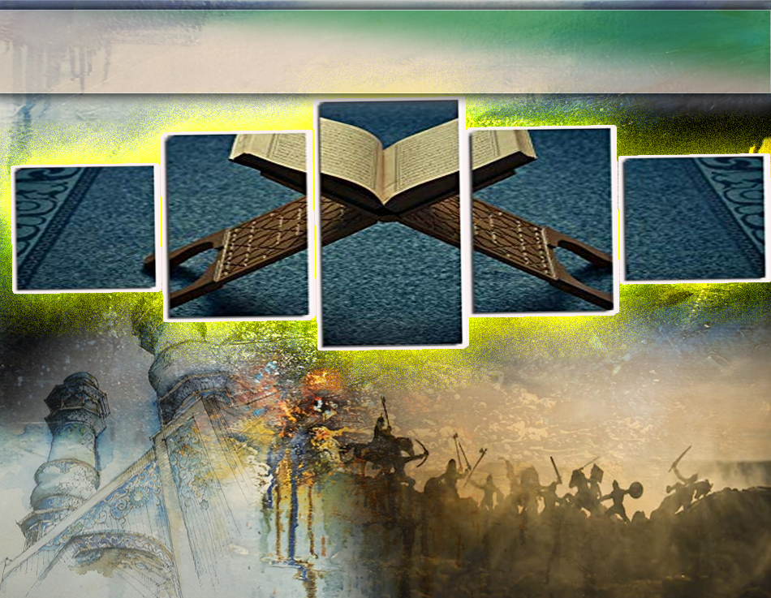
Pujian Kepada Allah S.W.T.
اَلْحَمْدُ لِلَّهِ
Segala puji-pujian hanya bagi
Allah S.W.T.

Slide 4
Syahadah
وَأَشْهَدُ أَنْ لَا إِلَهَ إِلَّا اللهُ وَحْدَهُ لاَ شَرِيْكَ لَهُ،
وَأَشْهَدُ أَنَّ مُحَمَّدًا عَبْدُهُ وَرَسُوْلُهُ
Dan aku bersaksi bahawa sesungguhnya tiada tuhan melainkan Allah Yang Maha Esa, tiada sekutu bagiNya dan juga aku bersaksi bahawa Nabi Muhammad SAW itu adalah hambaNya dan RasulNya.

Slide 5
Selawat Ke Atas
Nabi Muhammad S.A.W
اَللَّهُمَّ صَلِّ وَسَلِّمْ عَلَى هَذَا النَّبِيِّ الْكَرِيْمِ سَيِّدِنَا مُحَمَّدٍ وَعَلَى آلِهِ وَصَحْبِهِ وَمَنْ تَبِعَهُمْ بِإِحْسَانٍ ِإلَى يَوْمِ الدِّيْنِ.
Ya Allah, cucurilah rahmat dan sejahtera ke atas junjungan kami Nabi Muhammad S.A.W dan keluarganya serta para sahabatnya dan pengikut baginda sehingga hari pembalasan.

Slide 6
Pesanan Taqwa
اتَّقُوْا اللهَ حَقَّ تُقَاتِهِ، وَلَاتَمُوتُنَّ إِلَّا وَأَنْتُمْ مُسْلِمُوْنَ.
Bertakwalah saudara-saudara kepada Allah dan janganlah kamu mati melainkan dalam keadaan seorang Islam.

Slide 7


Slide 8

Kekuatan Tamadun Islam
Akidah
Syariat
Akhlak
TAUHID
Diutuskan Nabi dan para Rasul untuk meneruskan risalah tentang ketauhidan Allah

Slide 9
Firman Allah Taala dalam
surah al A‘raf ayat 65
وَإِلَىٰ عَادٍ أَخَاهُمْ هُودًا ۗ قَالَ يَا قَوْمِ اعْبُدُوا اللَّهَ مَا لَكُم مِّنْ إِلَٰهٍ غَيْرُهُ ۚ أَفَلَا تَتَّقُونَ.
“Dan kepada kaum Aad, (Kami utuskan) saudara mereka: Nabi Hud. Dia berkata: Wahai kaumku! Sembahlah kamu akan Allah, (sebenarnya) tidak ada Tuhan bagi kamu selain daripadaNya. Oleh itu, tidakkah kamu mahu bertakwa kepadaNya?”

Slide 10


Syariat Islam Menyusuri Zaman
Laksanakan syariat bersesuaian dengan kehendak zaman dan persekitaran
Syariat yang datang bersama Nabi Muhammad SAW adalah lebih sempurna dan menyeluruh

Slide 11
Firman Allah Taala dalam
surah Al Maaidah, ayat 3
الْيَوْمَ أَكْمَلْتُ لَكُمْ دِينَكُمْ وَأَتْمَمْتُ عَلَيْكُمْ نِعْمَتِي وَرَضِيتُ لَكُمُ الْإِسْلَامَ دِينًا ۚ
“Pada hari ini, Aku telah sempurnakan bagi kamu agama kamu dan Aku telah cukupkan nikmatKu kepada kamu dan Aku telah redakan Islam itu menjadi agama untuk kamu”.

Slide 12

Nilai Akhlak Menjadi Gambaran Kepada Keindahan Islam
Banyak hadis membicarakan tentang kepentingan Akhlak
Gambaran akhlak Rasulullah
sebagai akhlak Qurani

Slide 13
Sabda Rasulullah SAW
لاَ تَبَاغَضُوا، وَلاَ تَحَاسَدُوا، وَلاَ تَدَابَرُوا،
وَكُونُوا عِبَادَ اللهِ إِخْوَانًا، وَلاَ يَحِلُّ لِمُسْلِمٍ أَنْ يَهْجُرَ أَخَاهُ
فَوْقَ ثَلاَثِ لَيَالٍ.
“Jangan kamu saling membenci, dan jangan kamu saling berhasad dengki, dan jangan kamu tidak bertegur sapa . Jadilah kamu hamba Allah yang bersaudara. Tidak dibenarkan seseorang muslim meninggalkan (memulau) saudaranya lebih daripada 3 malam”.

Slide 14
Kehadiran Rasulullah Membawa
Sinar Ketauhidan
لَاإِلَهَ إِلا َّالله،ُ مُحَمَّدًا رَسُوْلُ الله
Memulakan risalah Tauhid dengan keperibadian yang luhur dan akhlak yang murni.
Memartabatkan Islam menerusi kekuasaan dan pemerintahan.
Ayat al-Quran berkisar tentang ibadat, muamalat, perundangan, siasah dan hubungan antarabangsa.

Slide 15
Peristiwa penting yang dilaksanakan oleh Rasulullah SAW;
1
Mengasaskan Masjid Nabawi
menjadi pusat pentadbiran, pembudayaan Islam dan pusat rujukan utama seluruh masyarakat Madinah.
2
Tukar nama Yathrib kepada nama Madinah
al munawwarah
sejajar imejnya sebagai pusat ketamadunan ulung bagi umat Islam.

Slide 16

Peristiwa penting yang dilaksanakan oleh Rasulullah SAW;
3
Memperkenalkan Piagam Madinah
Perlembagaan Negara Islam pertama
4
Mempersaudarakan kaum Aus
dan Khazraj
Telah bermusuhan selama ratusan tahun
5
Mempersaudarakan Muhajirin dan Ansar
Penyatuan dua golongan yang berbeza dari
sudut penempatan

Slide 17
Cabaran Terhadap
Kegemilangan Islam
Muncul kelompak baru dalam Islam – Golongan Munafik
Dengki dan iri hati dengan kegemilangan Islam – Golongan Yahudi
Islam tetap utuh dan berkembang
ke seluruh pelusuk dunia

Slide 18
Kesimpulan
Kita mampu menyaksikan kejayaan dakwah Rasulullah SAW, para sahabat dan tabieen sehinggakan umat Islam kini berada diseluruh pelosok dunia.
Kekuatan Islam bukan terletak kepada kuantiti, sebaliknya terletak kepada kualiti.
Bersama membangunkan Islam dengan kualiti amalan yang selari dengan al-Quran dan
al-Sunnah agar Islam tampak benar-benar mengetuai tamadun ummah.

Slide 19
Firman Allah Taala dalam
surah Ali Imran, ayat 110
كُنتُمْ خَيْرَ أُمَّةٍ أُخْرِجَتْ لِلنَّاسِ تَأْمُرُونَ بِالْمَعْرُوفِ وَتَنْهَوْنَ عَنِ الْمُنكَرِ وَتُؤْمِنُونَ بِاللَّهِ ۗ وَلَوْ آمَنَ أَهْلُ الْكِتَابِ لَكَانَ خَيْرًا لَّهُم ۚ مِّنْهُمُ الْمُؤْمِنُونَ وَأَكْثَرُهُمُ الْفَاسِقُونَ.

Slide 20
Yang Bermaksud:
“Kamu (wahai umat Muhammad) adalah sebaik-baik umat yang dilahirkan bagi (faedah) umat manusia, (kerana) kamu menyuruh berbuat segala perkara yang baik dan melarang daripada segala perkara yang salah (buruk dan keji) serta kamu pula beriman kepada Allah (dengan sebenar-benar iman) dan kalaulah Ahli Kitab (Yahudi dan Nasrani) itu beriman (sebagaimana yang semestinya), tentulah (iman) itu menjadi baik bagi mereka. (Tetapi) di antara mereka ada yang beriman dan kebanyakan mereka orang-orang yang fasik”.

Slide 21
بَارَكَ اللهُ لِىْ وَلَكُمْ بِالقُرْءَانِ الْعَظِيْمِ، وَنَفَعَنِىْ وَإِيَّاكُمْ بِمَا فِيْهِ مِنَ اْلآيَاتِ وَالذِّكْرِ الْحَكِيْمِ، وَتَقَبَّلَ مِنِّىْ وَمِنْكُمْ تِلاَوَتَهُ، إِنَّهُ هُوَ السَّمِيْعُ الْعَلِيمٌ. أَقُوْلُ قَوْلِىْ هَذَا وَأَسْتَغْفِرُ اللهَ الْعَظِيْمَ لِىْ وَلَكُمْ، وَلِسَآئِرِ الْمُسْلِمِيْنَ وَالْمُسْلِمَاتِ، وَالْمُؤْمِنِيْن وَالْمُؤْمِنَاتِ فَاسْتَغْفِرُوْهُ، فَيَا فَوْزَ الْمُسْتَغْفِرِيْنَ وَيَا نَجَاةَ التَّآئِبِيْنَ.

Slide 22

Doa Antara Dua Khutbah
Aamiin Ya Rabbal Aalamin..
Tuhan Yang Memperkenankan Doa Orang-orang Yang Taat, Berilah Taufik Kepada Kami
Di Dalam Mentaatimu, Ampunilah Kepada
Mereka Yang
Memohon Keampunan.
Aamiin

Slide 23


Slide 24
Pujian Kepada Allah S.W.T.
الْحَمْدُ لِلَّهِ
Segala puji-pujian hanya
bagi Allah S.W.T.

Slide 25
Syahadah
وَأَشْهَدُ أَن لآ إِلَهَ إِلاَّ اللهُ وَحْدَهُ لاَ شَرِيْكَ لَهُ، وَأَشْهَدُ أَنَّ مُحَمَّدًا عَبْدُهُ وَرَسُوْلُهُ.
Dan aku bersaksi bahawa sesungguhnya tiada tuhan melainkan Allah yang Maha Esa, tiada sekutu bagiNya dan juga aku bersaksi bahawa nabi Muhammad S.A.W adalah hambaNya dan rasulNya.

Slide 26
Selawat Ke Atas
Nabi Muhammad S.A.W
اللَّهُمَّ صَلِّ وَسَلِّمْ وَبَارِكْ عَلَى سَيِّدِنَا مُحَمَّدٍ
وَعَلَى آلِهِ وَصَحْبِهِ.
Ya Allah, cucurilah rahmat dan sejahtera ke atas junjungan kami Nabi Muhammad S.A.W dan keluarganya serta para sahabatnya.

Slide 27
Pesanan Taqwa
اتَّقُوْا اللهَ تَعَالَى وَأَطِيْعُوْه
Bertaqwalah kamu kepada Allah SWT, laksanakan perinta-Nya dan tinggalkan larangan-Nya.

Slide 28
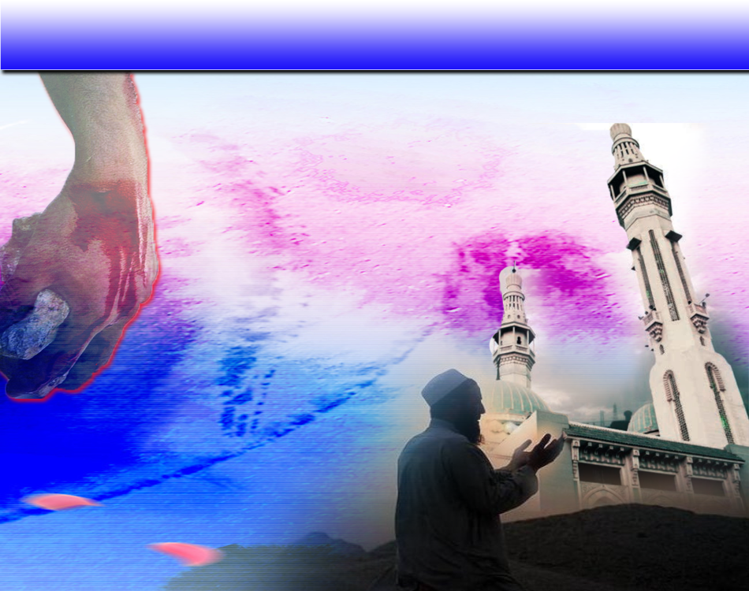
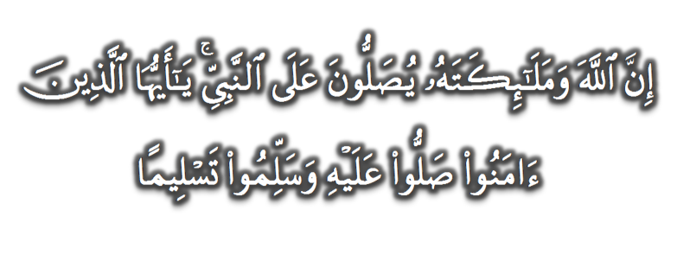
Seruan
Selawat dan salam kepada Rasulullah s.a.w.
(Surah Al-Ahzab : Ayat 56)
“Sesungguhnya Allah Taala Dan Para MalaikatNya Sentiasa Berselawat Ke Atas Nabi (Muhammad).
Wahai Orang-orang Beriman! Berselawatlah Kamu
Ke Atasnya Serta Ucapkanlah Salam Sejahtera Dengan Penghormatan Ke Atasnya Dengan Sepenuhnya”.

Slide 29
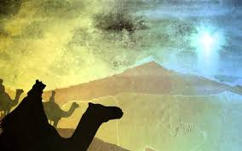
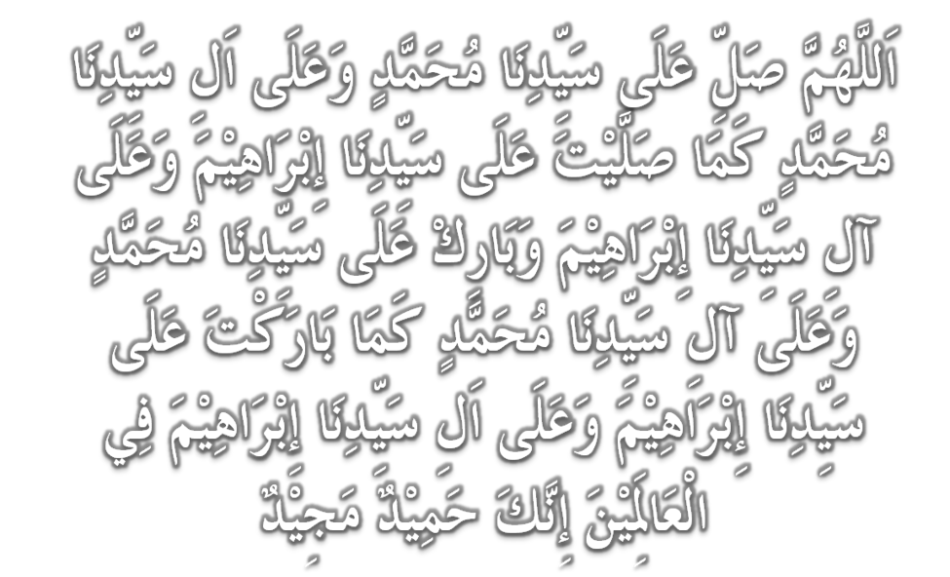
Selawat

Slide 30
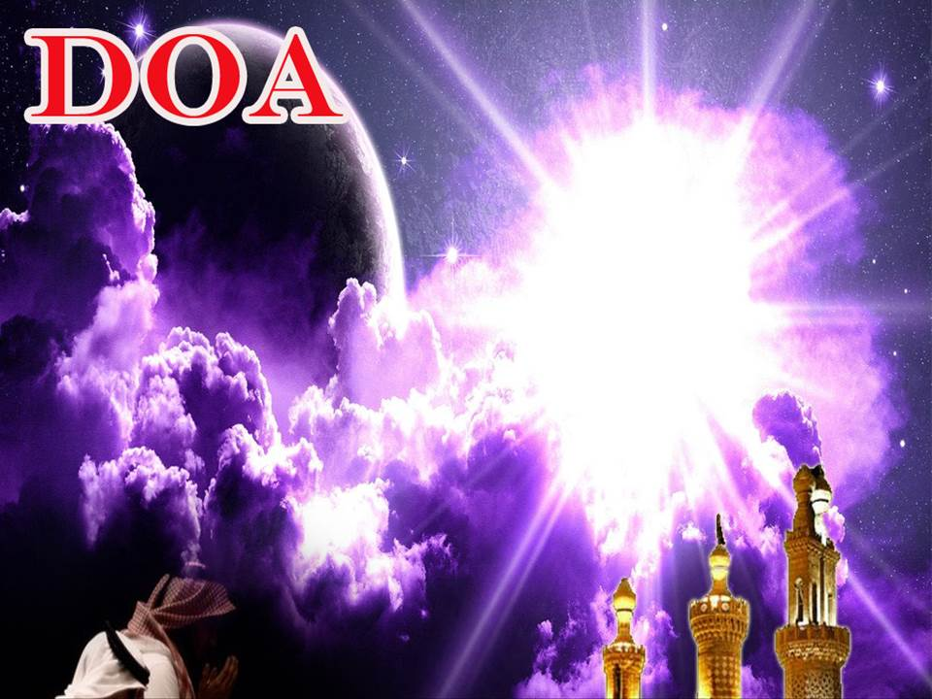
وَارْضَ اللَّهُمَّ عَنِ الْخُلَفَاءِ الرَّاشِدِيْنَ الْمَهْدِيِّيْنَ، سَادَتِنَا أَبِيْ بَكْرٍ وَعُمَرَ وَعُثْمَانَ وَعَلِيّ، وَعَنْ بَقِيَّةِ الصَّحَابَةِ أَجْمَعِيْنَ، وَعَنِ التَّابِعيْنَ وَتَابِعِى التَّابِعِيْنَ بِإِحْسَانٍ إِلَى يَوْمِ الدِّيْن.
Dan berilah keredhaan ke atas Khalifah
ar-rasyidin, Abu Bakar, Omar, Uthman dan Ali, dan seluruh sahabat-sahabatnya serta pengikut- pengikut Baginda hingga hari pembalasan.

Slide 31

اللَّهُمَّ اغْفِرْ لِلْمُؤْمِنِيْنَ وَالْمُؤْمِنَاتِ، وَالْمُسْلِمِيْنَ وَالْمُسْلِمَاتِ، الأَحْيَاءِ مِنْهُمْ وَالأَمْوَات،
إِنَّكَ سَمِيْعٌ قَرِيْبٌ مُجِيْبُ الدَّعَوَات.
Ya Allah, Ampunkanlah Dosa Golongan Muslimin Dan Muslimat, Mu’minin Dan Mu’minaat, samada yang masih hidup atau yang telah mati. Sesungguhnya Engkau Maha Mendengar dan Maha Memakbulkan segala permintaan.

Slide 32
اللَّهُمَّ أَلِّفْ بَيْنَ قُلُوْبِنَا، وَأَصْلِحْ ذَاتَ بَيْنِنَا، وَاجْعَلْنَا مِنَ الرَّاشِدِيْن. اللَّهُمَّ أَحْسِنْ عَاقِبَتَنَا فِى الأُمُوْرِ كُلِّهَا، وَأَجِرْنَا مِنْ خِزْيِ الدُّنْيَا وَعَذَابِ الأَخِرَة، يَا رَبَّ الْعَالَمِيْن.
(Ya Allah, lembutkanlah hati-hati kami... perbaikilah hubungan antara kami. Dan jadilah kami golongan yang mendapat bimbingan daripadaMu.
Ya Allah.. Perelokkan kesudahan kami dalam segala hal semuanya, dan lindungilah kami daripada kehinaan di dunia dan di akhirat. Wahai Tuhan sekalian alam..)

Slide 33
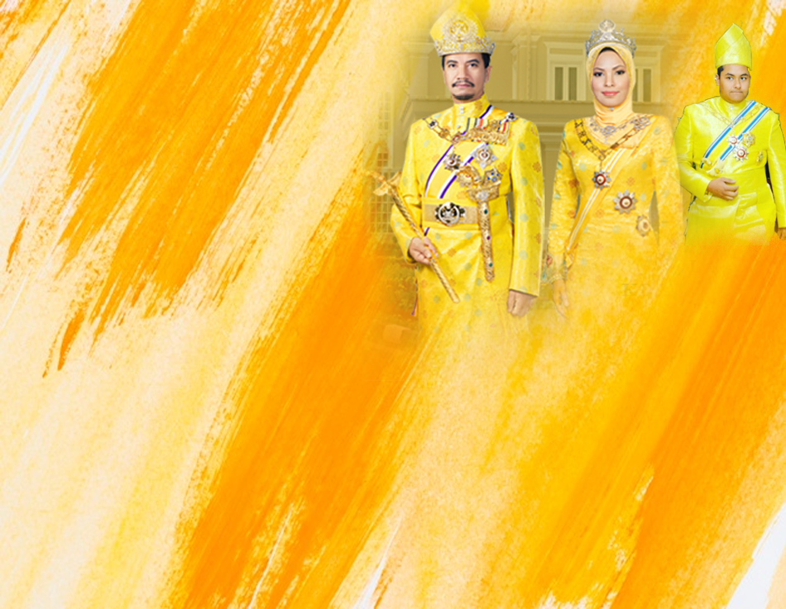
Ya Allah…
Peliharakanlah Dengan Senantiasa Mendapat Pertolongan, Hidayah, Taufiq, Kesihatan dan Keselamatan DariMu
Ya Allah… Yang Maha Pemurah
Kebawah Duli Yang Maha Mulia Raja Kami,
Al Wathiqu Billah Sultan Mizan Zainal Abidin Ibni
Al Marhum Sultan Mahmud Al Muktafi Billah Shah, Limpahilah RahmatMu Untuk Baginda, Juga Untuk Sultanah Nur Zahirah Terengganu
Peliharakanlah Ya Allah… Putera Puteri Ahli Keluarga , Keturunan dan Kerabat Baginda

Slide 34
Ya Allah…
Peliharakanlah Para Ulama,
Semua Pembesar, Hakim-hakim,
Pegawai Kerajaan dan Rakyat Jelata Baginda
Dari Kalangan Orang Islam dan Mereka Yang Beriman Lelaki Perempuan Di Dunia Dan Akhirat Dengan Segala RahmatMu Wahai Allah Yang Maha Penyayang
Ya Allah…
Peliharakanlah Juga Raja Muda Kami
Tengku Muhammad Ismail Ibn Al Wathiqu Billah
Sultan Mizan Zainal Abidin

Slide 35
رَبَّنَا ظَلَمْنَا أَنْفُسَنَا وَإِنْ لَمْ تَغْفِرْ لَنَا وَتَرْحَمْنَا لَنَكُوْنَنَّ مِنَ الْخَاسِرِيْنَ.
رَبَّنَا آتِنَا فِي الدُّنْيَا حَسَنَةً وَفِي الآخِرَةِ حَسَنَةً وَقِنَا عَذَابَ النَّارِ. وَصَلَّى اللهُ عَلىَ سَيِّدِنَا مُحَمَّدٍ وَعَلىَ آلِهِ وَصَحْبِهِ وَسَلَّمْ. وَالْحَمْدُ للهِ رَبِّ الْعَالَمِيْنَ.
Ya Allah …
Kami Telah Menzalimi Diri Kami Sendiri
Dan Sekiranya Engkau Tidak Mengampunkan Kami Dan Merahmati Kami Nescaya Kami Akan Menjadi Orang Yang Rugi.
Ya Allah…
Kurniakanlah Kepada Kami Kebaikan Di Dunia Dan Kebaikan Di Akhirat Serta Hindarilah Kami Dari Seksaan Neraka.

Slide 36
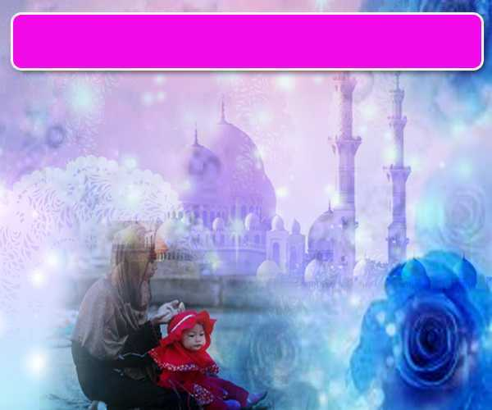
Wahai Hamba-hamba Allah….
Sesungguhnya ALLAH menyuruh berlaku adil, dan berbuat kebaikan, serta memberi bantuan kepada kaum kerabat dan melarang daripada melakukan perbuatan-perbuatan keji dan mungkar serta kezaliman. Ia mengajar kamu (dengan suruhan dan larangannya ini) supaya kamu mengambil peringatan mematuhinya.

Slide 37
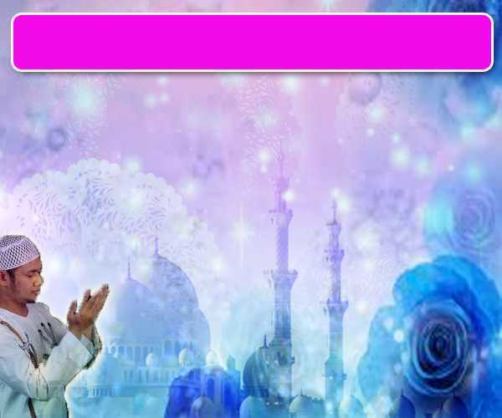
Maka Ingatlah Allah Yang Maha Agung
Nescaya Dia Akan Mengingatimu
Dan Bersyukurlah Di Atas Nikmat-nikmatNya Nescaya Dia Akan Menambahkan Lagi Nikmat Itu Kepadamu, dan Pohonlah
Dari Kelebihannya, Nescaya Akan Diberikannya Kepadamu. Dan Sesungguhnya Mengingati Allah Itu Lebih Besar (Faedah Dan Kesannya) Dan (Ingatlah) Allah Mengetahui Apa Yang Kamu Kerjakan.

Slide 38

TAJUK: DINUL ISLAM MENGANGKAT TAMADUN UMMAH
JUMAAT 23 Ogos 2019
AKIDAH, SYARIAT DAN AKHLAK ADALAH PAKSI KEKUATAN DAN KEGEMILANGAN ISLAM SEPANJANG ZAMAN. AKIDAH MANTAP SEAWAL ERA ADAM, NAMUN SYARIAT BERKEMBANG HINGGA SEMPURNA BERSAMA TURUNNYA QURAN.
AKHLAK ASPEK YANG DITITIKBERATKAN HINGGA NABI MENEGASKAN RISALAHNYA ADALAH BAGI MENYEMPURNAKAN AKHLAK MULIA.
SEBELUM ISLAM BANGSA ARAB DISEBUT SEBAGAI JAHILIAH. APABILA ISLAM BERTAPAK BERSAMA DG TIGA PRINSIPNYA ITU, MASYARAKAT ARAB DAN BUKAN ARAB MUNCUL SEBAGAI UMMAT BERTAMADDUN.

Slide 39
TAJUK: DINUL ISLAM MENGANGKAT TAMADUN UMMAH
JUMAAT 23 Ogos 2019
  4. FAKTOR YANG MEMPERCEPATKAN PROSES MEMBINA TAMADDUN ISLAM IALAH HIJRAH NABI KE MADINAH DI MANA TURUNNYA AYAT-AYAT QURAN YG LEBIH MENYENTUH TENTANG MUAMALAT, PERUNDANGAN SIASAH DAN HUBUNGAN ANTARABANGSA.
5. TAUHID MULA BERTAPAK DI MAKKAH. SELEPAS HIJRAH BERMULALAH PEMBINAAN TAMADDUN YANG MENYELURUH DENGAN PELAKSANAAN:
i. PUSAT PENTADBIRAN DAN PEMBUDAYAAN (MASJID NABAWI)
ii. PIAGAM MADINAH.
iii.PERPADUAN YG SANGAT AKRAB.
iii.PENEKANAN KPD KUALITI MORAL DAN METERIAL SERTA SUMBANGAN KPD SELURUH MANUSIA.

Slide 40


